Slide 1

Муниципальное автономное дошкольное образовательное учреждение
«Детский сад комбинированного вида № 4 «Солнышко»
«Развитие музыкальных способностей детей дошкольного возраста
дистанционно».
Составитель: музыкальный руководитель 1 КК
Трясцина Елена Яковлевна
Арамиль, 2020

Slide 2

Дистанционное обучение дошкольников стало реальностью нашего времени.

Slide 3

Основной задачей музыкального образования дошкольников в дистанционном формате стало предоставление детям возможности получить необходимые знания в период самоизоляции.
Благодаря современным технологиям стало возможным изучать любой предмет, и даже музыку, не выходя из дома.

Slide 4


Консультации для родителей:
«Роль музыкально- ритмических движений в развитии ребенка»;
«Музыка, игра и дети»,
«Три кита в музыке»;
«Воспитываем артистов»;
«Развитие певческих навыков у дошкольников»;
«Мы танцуем и поем, вместе весело живём»;
«Пальчиковая гимнастика»;
«Как научить ребёнка любить классику»
Консультация для воспитателей:
«Организация взаимодействия музыкального руководителя и воспитателя»

Slide 5
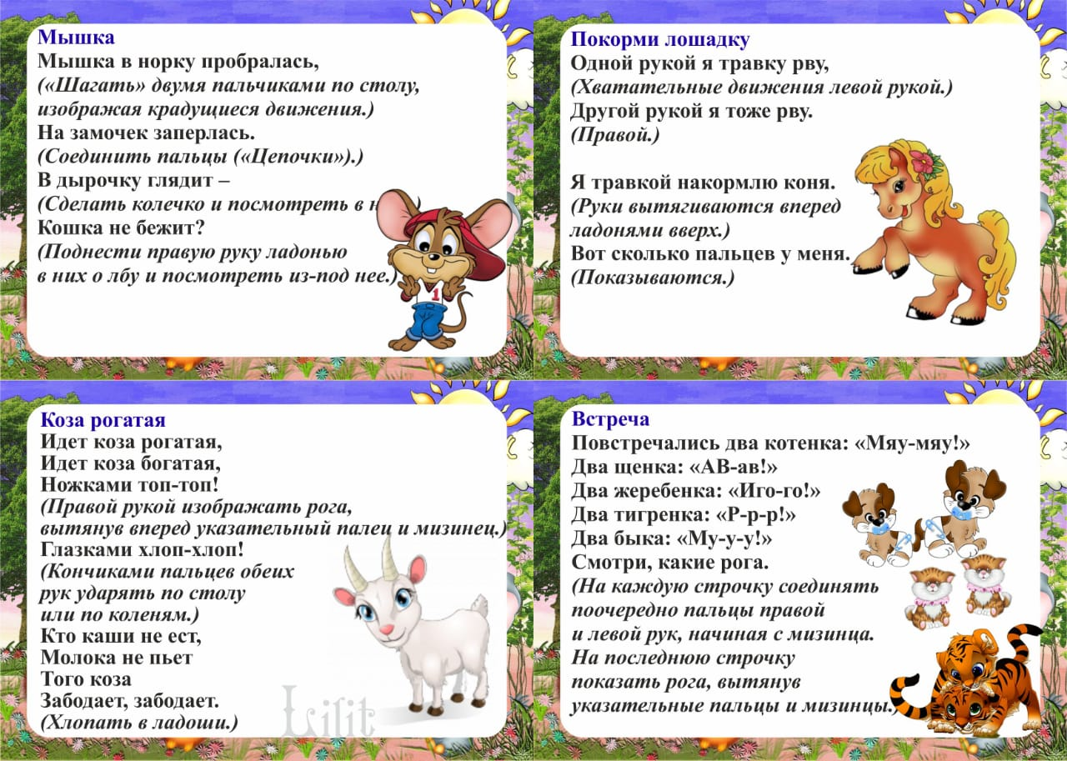
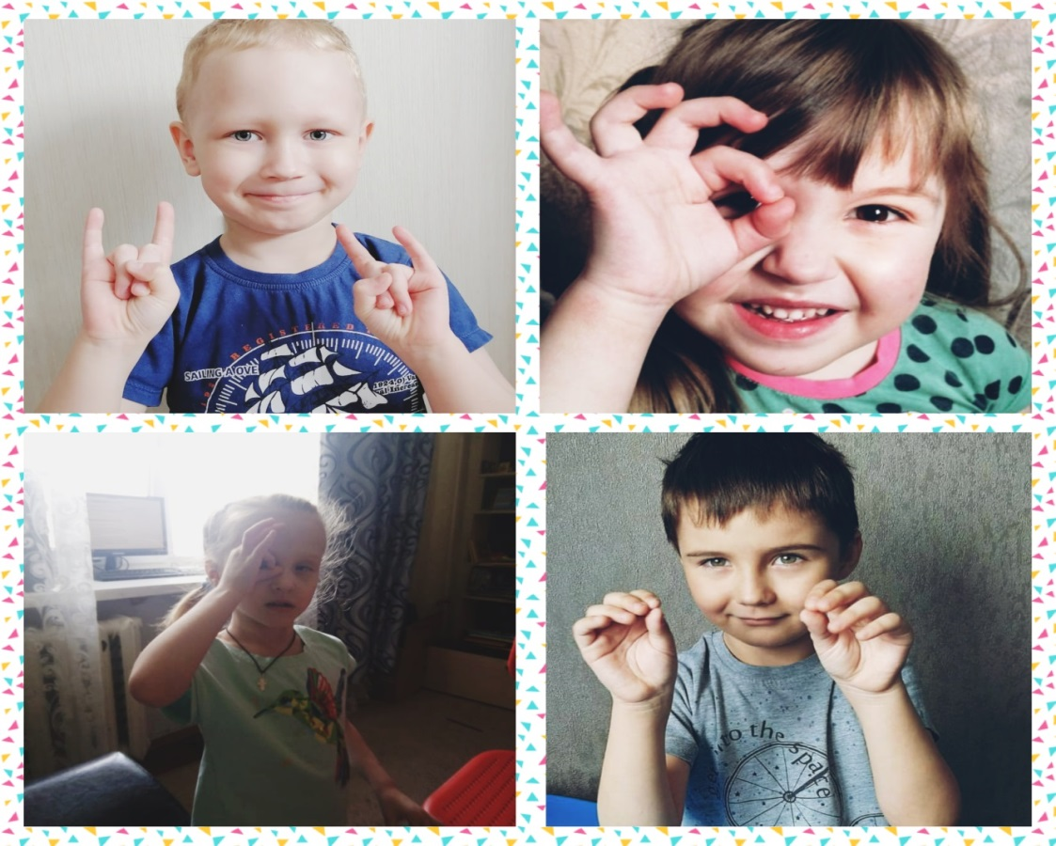
Пальчиковая гимнастика для детей

Slide 6
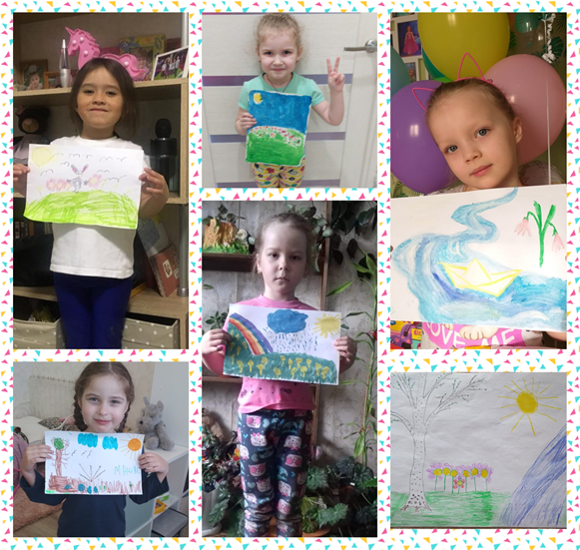
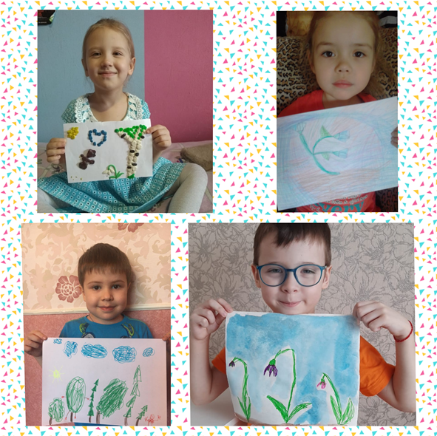
П. И. Чайковский «Времена года-апрель»

Slide 7
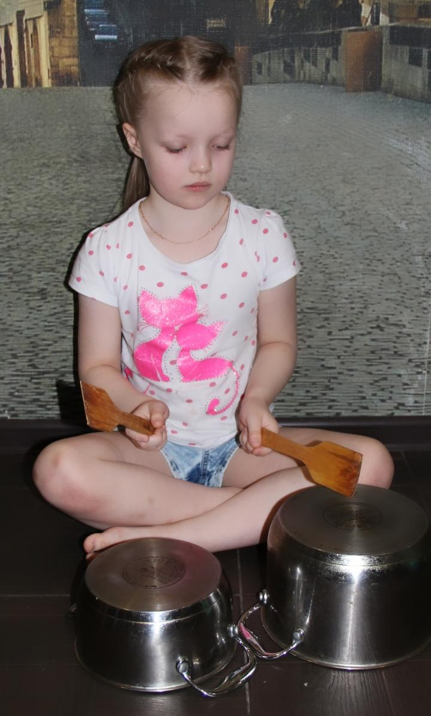
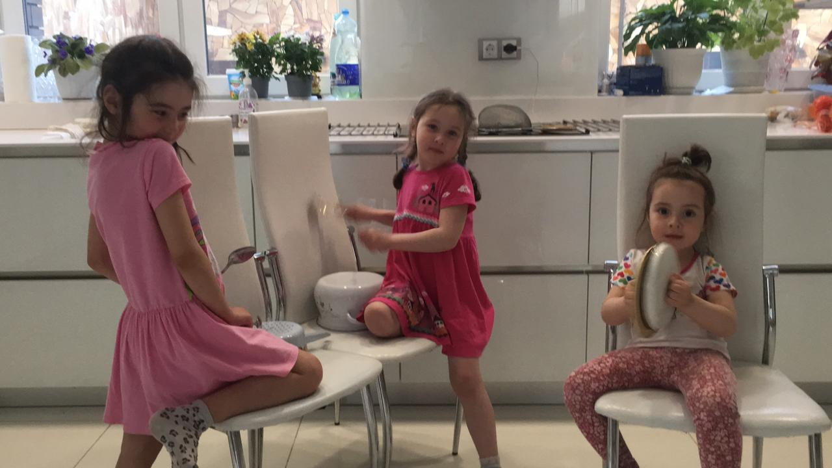
Проект «Звуки на кухне»

Slide 8
Организация дистанционного музыкального обучения выявила свои плюсы и минусы.
Плюсы:
+ Благодаря дистанционному обучению стало реальным изучать любой предмет, и даже музыку, не выходя из дома.
+ Можно включать в занятия анимацию, аудио- и видеофрагменты с элементами интерактивности.
+ Заниматься можно хоть каждый день в любое удобное время.
+ Есть возможность подстраиваться под режим ребёнка, а не подстраивать его в режим группы.
+ Увеличение времени общения родителей со своими детьми.

Slide 9

Минусы дистанционного образования:
Родители сами становятся педагогами, не каждый родитель может качественно обучить ребёнка на должном уровне.
Отсутствие очного общения с детьми и музыкальным руководителем.
Нежелание родителей выполнять задания с детьми.
Нарушение условий организации занятий с дошкольником в домашних условиях.
- Отсутствие технических возможностей у родителей (например таких как интернет).

Slide 10
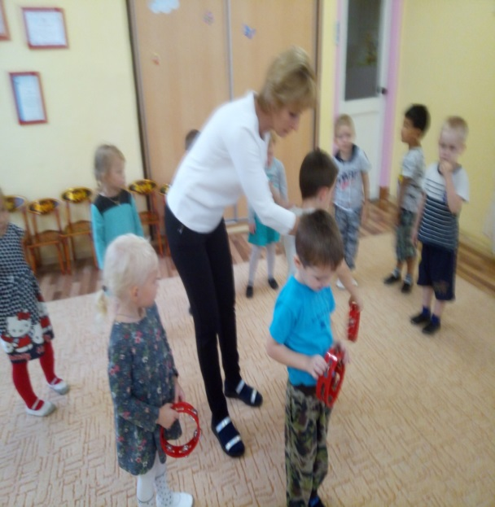
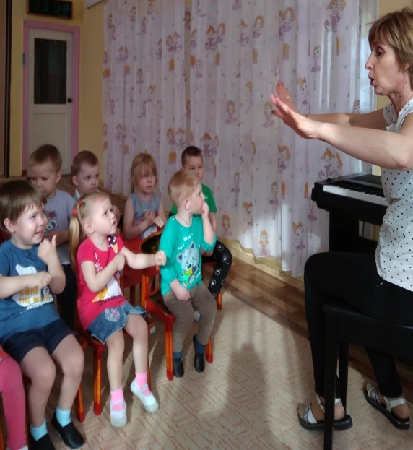
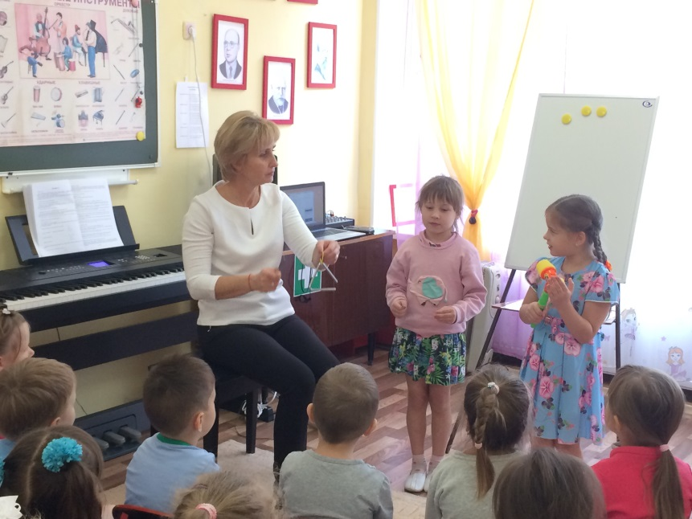
Вывод: Музыкальное развитие детей дошкольного возраста в дистанционном режиме, осуществлять возможно и в настоящее время для этого есть все ресурсы. Но оно требует ответственного подхода к процессу и возлагает большую ответственность прежде всего на родителей и ,конечно же, не может заменить живого непосредственного общения педагога с воспитанниками.

Slide 11

Спасибо большое воспитателям, родителям и детям , кто принимал активное участие в музыкальном - дистанционном обучении.

